Slide 1

Introdução à Inteligência Artificial
ANO LETIVO 2019/2020
Bomberman
Renato Valente - 89077
Jacinto Lufilakio - 89162
4 de Dezembro de 2019

Slide 2
1. Índice
1. Índice--------------------------------------------------------------------2
2. Introdução---------------------------------------------------------------3
3. Implementação----------------------------------------------------------4
3.1 Classes e Funções--------------------------------------------5
￼

Slide 3
2. Introdução
Este trabalho tem como objetivo o desenvolvimento de código para a resolução de um problema de inteligência artificial, em que nos foi proposto solucionar um jogo (Bomberman) com vários níveis, em que o objetivo principal é derrotar os inimigos sem que eles nos derrotem e encontrar a saída do jogo que está escondida atrás de uma parede destrutível.
Repositório: https://github.com/detiuaveiro/trabalho-de-grupo-bomberman-bomberman-iia-89077-89162

Slide 4
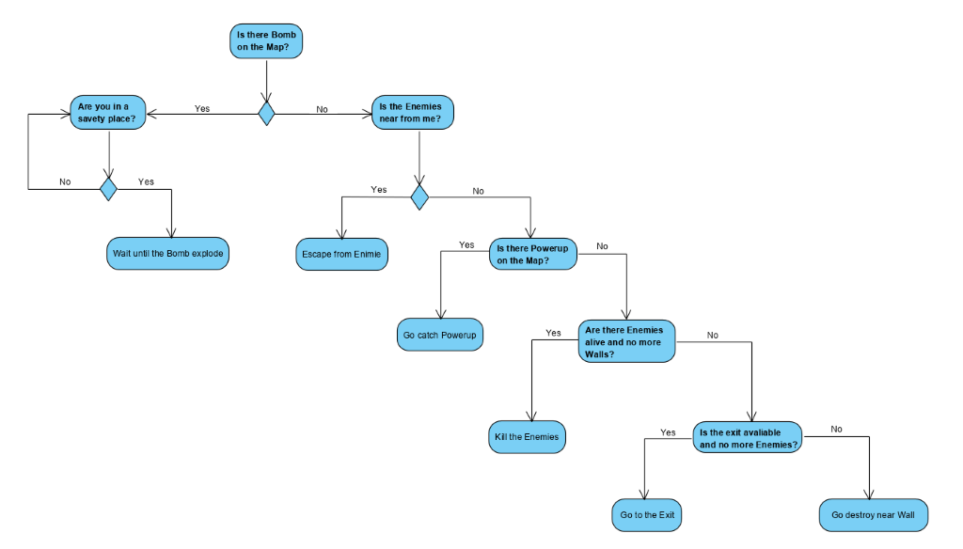
3. Implementação
Imagem 1: esquema de decisão do agente

Slide 5
3.1 Classes e Funções
Estamos a utilizar uma pesquisa em árvore (através da classe tree_search_bomb.py), usando o método de pesquisa greedy. O domínio para a pesquisa é gerado numa função da classe student.py chamada domain que em seguida cria um domínio do problema através da classe paredes.py.
Funções importantes:
•bomb_fled(): -Cria vários concorrentes a posições livres (dando a coordenada de uma bomba e o raio) que posteriormente será verificada através da função verify_range_bomb();
•verify_range_bomb(): -Verifica se a posição dada está fora do raio de atuação da bomba;
•pos_last(): - Armazena os steps em que o agente fica parado no mesmo sitio e tenta sair desse estado;
•count_close(): - É usado pra contar o numero de steps em que ele fica a tentar matar um inimigo, se esse numero ultrapassar 200 ele envia teclas aleatórias (random keys) para fazer com que o inimigo não o faça entrar em loop.

